Slide 1

Pemrograman Mobile
Marta ardiyanto

Slide 2
VS Code GIT Flutter https://docs.flutter.dev/ Andorid Studio Postman Chrome

Slide 3
Flutter
framework untuk membuat aplikasi multi platform seperti Android, iOS, Web, Windows, Linux dan MacOS

Slide 4
Instalasi FLutter
https://flutter.dev/docs/get-started/install/windows
Ektract file ke direktori C:\flutter\ (Gunakan extract to)
Periksa apakah flutter telah benar-benar terinstall
Buka CMD ketikkan
flutter doctor

Slide 5
Instalasi FLutter
Doctor summary (to see all details, run flutter doctor -v):
[√] Flutter (Channel stable, 3.0.5, on Microsoft Windows
[Version 10.0.19044.2130], locale en-ID)
[√] Android toolchain - develop for Android devices (Android SDK
version 33.0.0)
[√] Chrome - develop for the web
[√] Visual Studio - develop for Windows (Visual Studio Community
2022 17.2.5)
[√] Android Studio (version 2021.1)
[√] VS Code (version 1.73.1)
[√] Connected device (3 available)
[√] HTTP Host Availability
No issues found!

Slide 6
Instalasi FLutter
Instal SDK Android terbaru
Instal Android Studio terbaru

Slide 7
Installasi Flutter dan Dart di VSCode
Instal plugin Flutter dan Dart untuk VS Code
Buka VS Code.
Pilih extention
Cari flutter dan Dart
Instal
Mulai ulang VS Code

Slide 8
Installasi Flutter dan Dart di Android Studio
Instal plugin Flutter dan Dart untuk Android Studio
Buka Android Studio.
Klik File → Pengaturan → Plugin.
Pilih plugin Flutter dan klik Instal.
Klik Ya saat diminta untuk menginstal plugin Dart.
Mulai ulang studio Android.

Slide 10
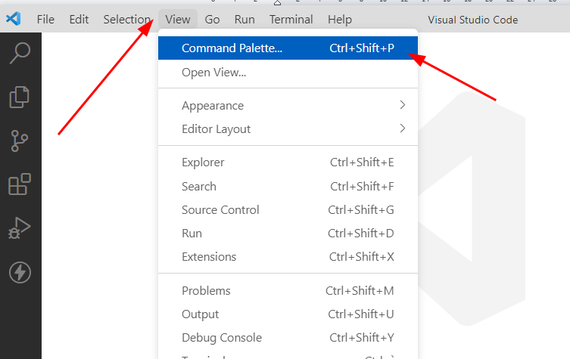
Arsitektur aplikasi flutter, hello world
Buka VSCode
Klik View->Command Pallete , atau shorcut di windows ctrl+shift+P

Slide 11
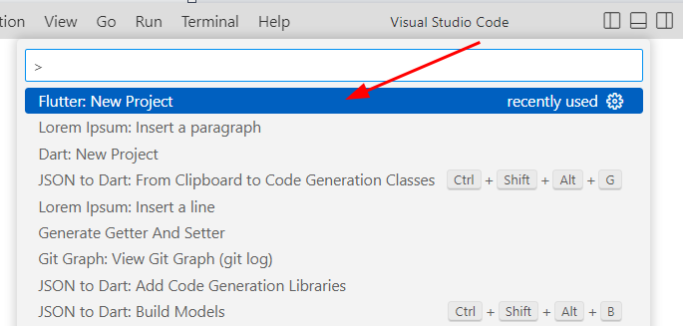
Arsitektur aplikasi flutter, hello world
Ketikkan Flutter pada kotak tersedia lalu pilih Flutter New Projek

Slide 12
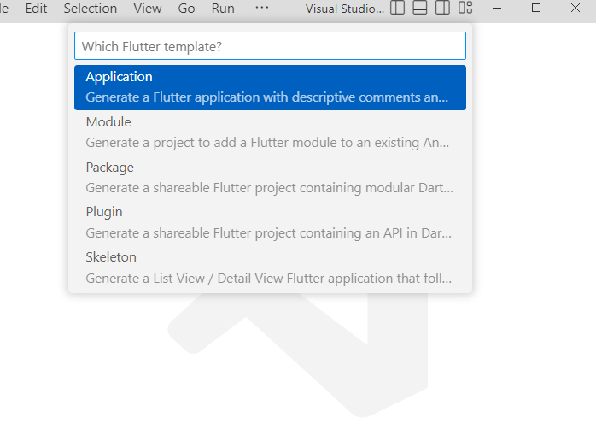
Arsitektur aplikasi flutter, hello world
Ketikkan nama aplikasi ,tekan Enter , lalu pilih folder tempat projek akan disimpan

Slide 13
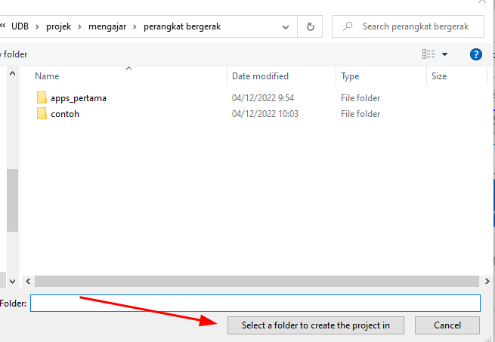
Arsitektur aplikasi flutter, hello world

Slide 14
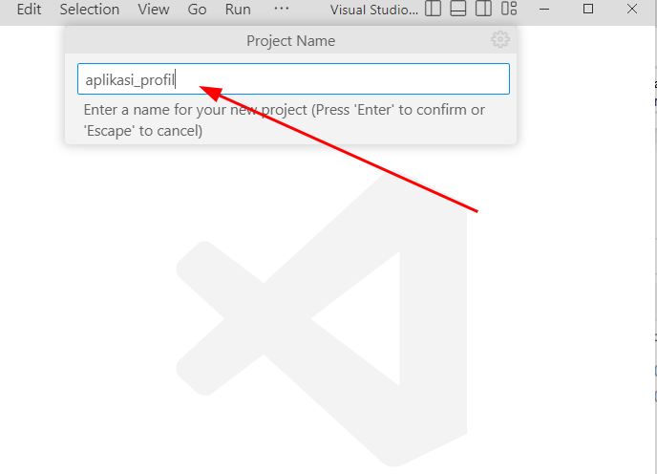
Arsitektur aplikasi flutter, hello world

Slide 15
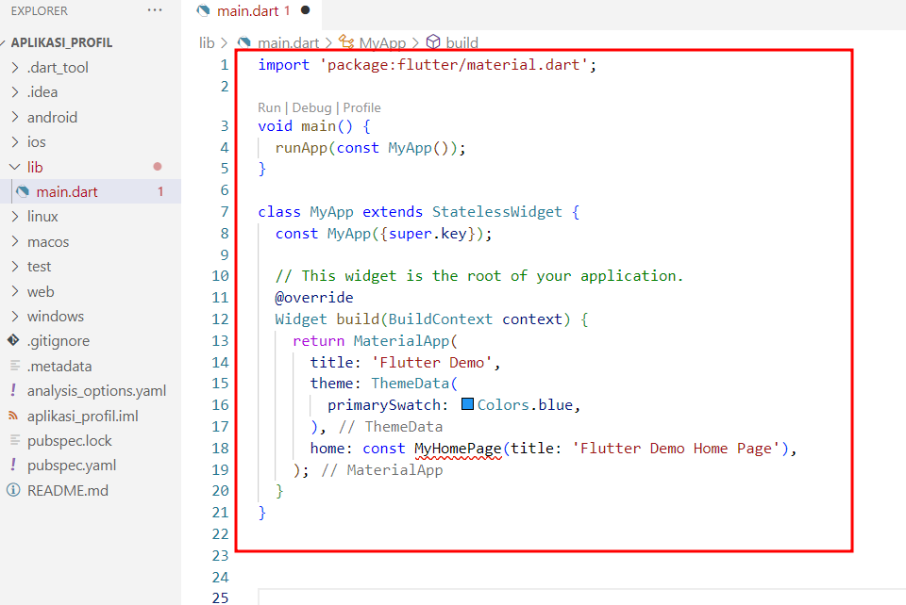
Arsitektur aplikasi flutter, hello world

Slide 16
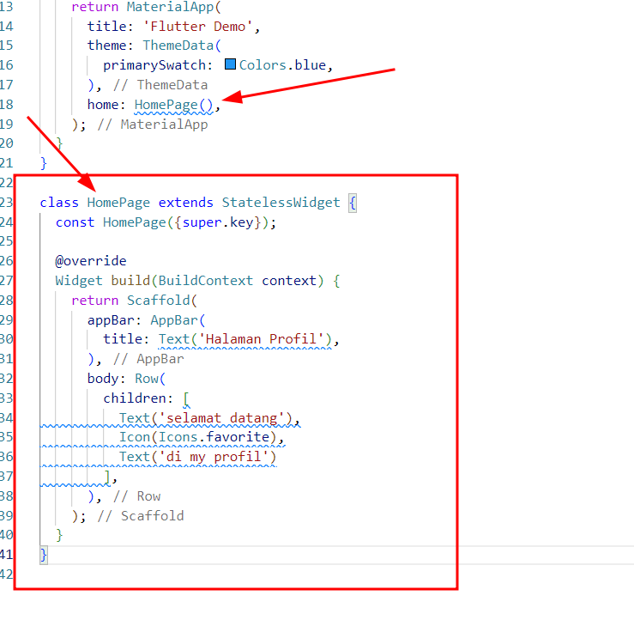
Arsitektur aplikasi flutter, hello world

Slide 17
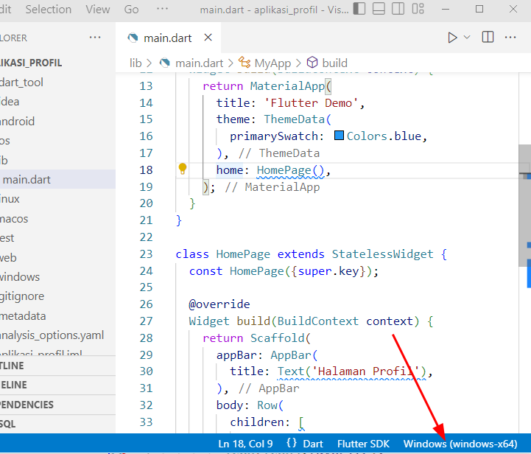
Arsitektur aplikasi flutter, hello world

Slide 18
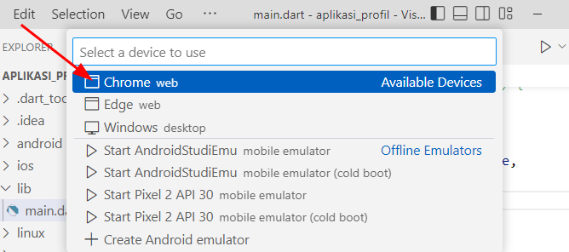
Arsitektur aplikasi flutter, hello world

Slide 19
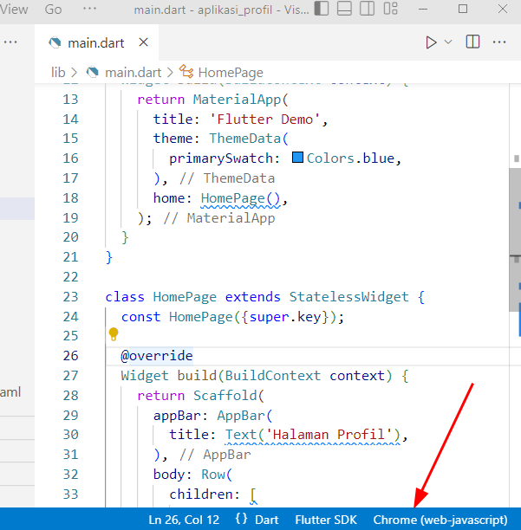
Arsitektur aplikasi flutter, hello world

Slide 20
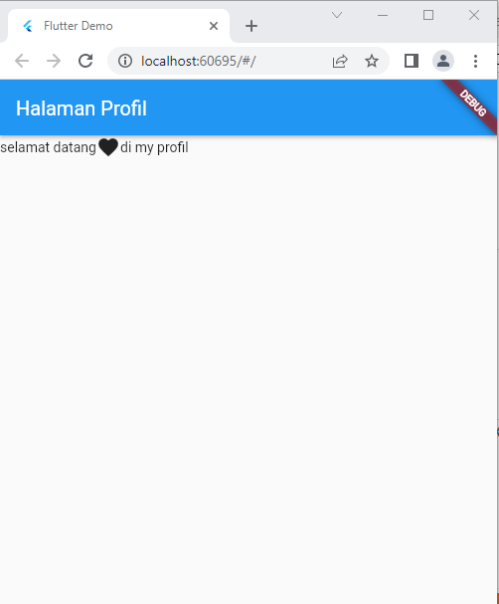
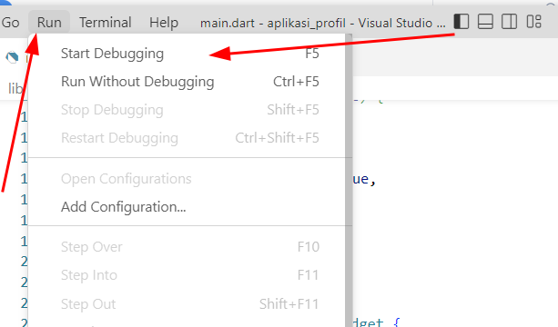
Arsitektur aplikasi flutter, hello world

Slide 21
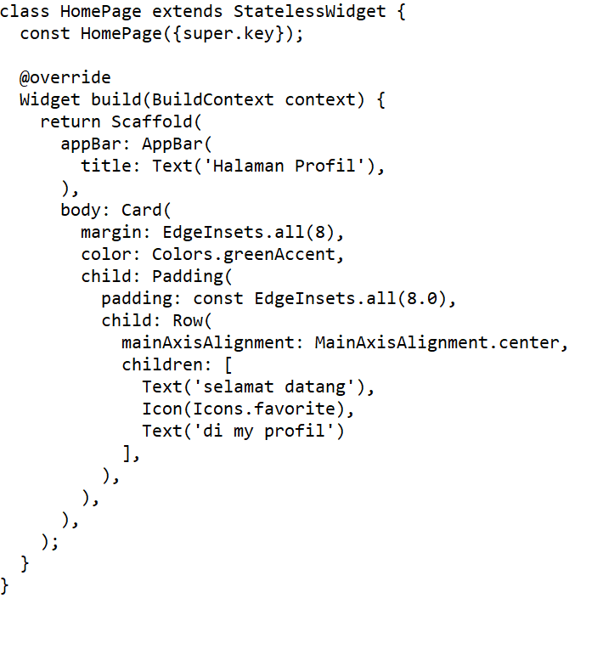
Arsitektur aplikasi flutter, hello world

Slide 22
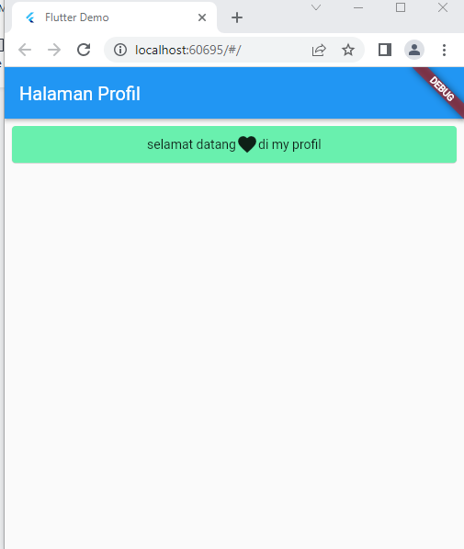
Arsitektur aplikasi flutter, hello world

Slide 23
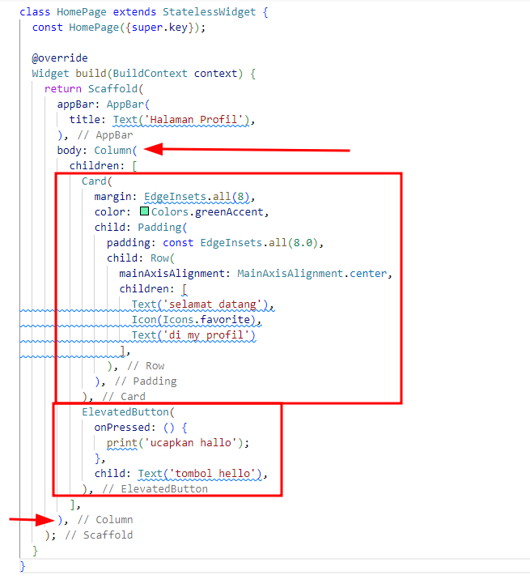
Arsitektur aplikasi flutter, hello world

Slide 24
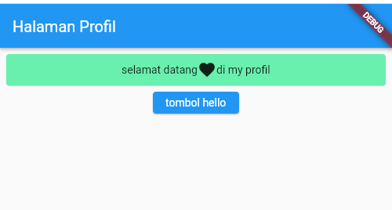
Arsitektur aplikasi flutter, hello world

Slide 25
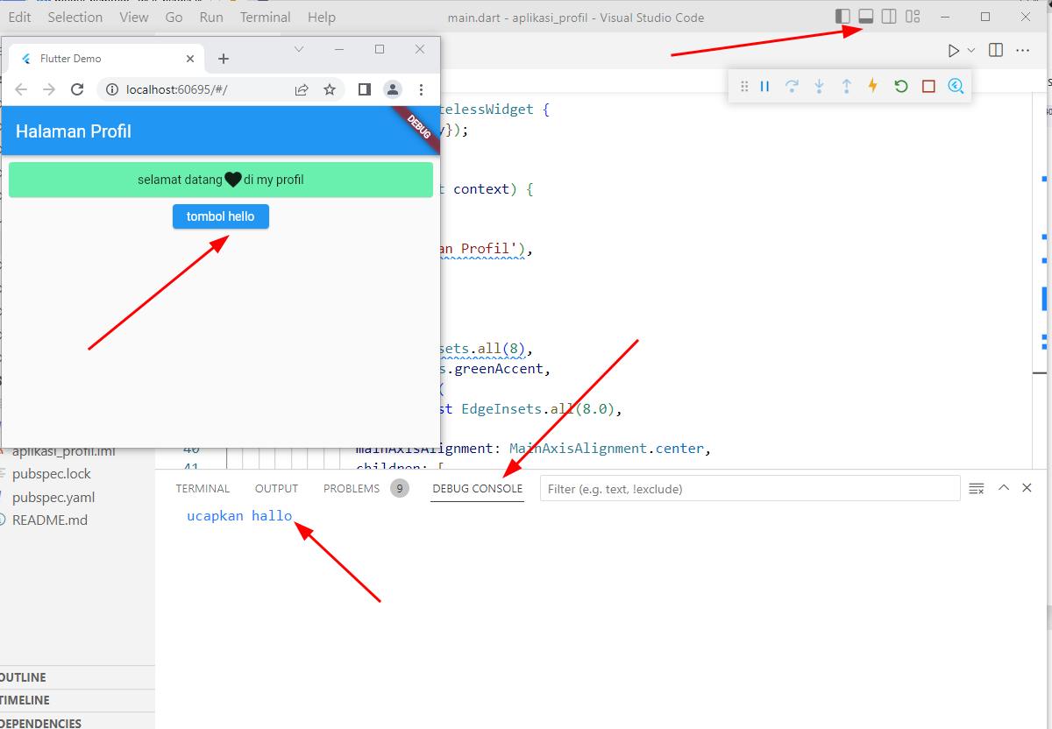
Arsitektur aplikasi flutter, hello world

Slide 26
Pengenalan Tipe Data
String String adalah kumpulan huruf, angka, dan tanda baca lainnya. Jadi isinya bebas asalkan tulisan.
void main() {
String data = "Hello World!";
print(data);
}

Slide 27
Pengenalan Tipe Data
Integer integer merupakan tipe data yang merepresentasikan angka tanpa desimal.
void main() {
int a = 10;
print(a);
}

Slide 28
Pengenalan Tipe Data
Numerik num, merupakan integer atau angka floating poin. Tipe data ini bisa menjadi integer ataupun double.
void main() {
num a = 0.1;
num b = 0.2;
num c = a + b;
print(c);
}

Slide 29
Pengenalan Tipe Data
Double double merupakan angka decimal
void main() {
double a = 0.1;
print(a);
}

Slide 30
Pengenalan Tipe Data
Dynamic dynamic merupakan tipe data yang isinya bisa berubah, dynamic bisa berupa integer, string, double, num, object, dan lain sebagainya.
void main() {
dynamic a = 0.1;
a = "Hello World!";
print(a);
}

Slide 31
Pengenalan Tipe Data
List List merupakan tumpukan data. Jika kalian familiar dengan PHP atau Javascript , List merupakan sebuah Array.
isi data dari List bisa dideskripsikan secara statis, contohnya List<double>, List<String>, List<int> , dan terserah lagi.
Jika kalian tidak mendeklarasikan tipe data dari isi List, maka hasilnya akan menjadi List<dynamic>.
void main() {
List data = [1, 2, 3, "a", "b", "c"];
print(data);
}

Slide 32
Pengenalan Tipe Data
Map Map merupakan pasangan kunci dan isi. Kunci dan isi tersebut biasa dipanggil dengan key dan value. Setiap key dan value dapat dideklarasikan tipe datanya. Strukturnya sama dengan JSON (Javascript Object Notation)
void main() {
Map<String, dynamic> data = {
"url": "https://gepcode.com",
"domain": "gepcode.com",
"penulis": "Gilang Pratama",
"totalAdmin": 1,
"supportSeo": 100,
};
print(data);
}

Slide 33
Pengenalan Tipe Data
Boolean Merupakan tipe data yang berisikan kebenaran. (Yes/No)
void main() {
Map<String, dynamic> data = {
"url": "https://gepcode.com",
"domain": "gepcode.com",
"penulis": "Gilang Pratama",
"totalAdmin": 1,
"supportSeo": 100,
};
print(data);
}

Slide 34
Pengenalan Tipe Data
Boolean Merupakan tipe data yang berisikan kebenaran. (Yes/No)
void main() {
var penulis = Person("Gilang Pratama", 27);
print(penulis);
print(penulis.name);
print(penulis.age);
}

Slide 35
Pengenalan Tipe Data
Function Function merupakan tipe data yang biasa digunakan untuk callback
void main() {
cariBudi("Malang", (ada) {
print(ada);
});
cariBudi("Banyuwangi", (ada) {
print(ada);
});
}
void cariBudi(String lokasi, void Function(String ada) cari) {
if (lokasi == "Banyuwagi") {
cari("Ada");
} else {
cari("Tidak ada");
}
}

Slide 36
If Else
void main() {
var teamA = 90;
var teamB = 80;
if (teamA > teamB) {
print('Team A Menang');
} else if (teamB > teamA) {
print('Team B Menang');
} else {
print('Kedua Team Seri');
}
}
Perbandingan nilai variabel yang ditentukan

Slide 37
If Else
void main() {
//deklarasikan variabel
var teamA = 50;
var teamB = 85;
//if statement
if(teamA > teamB){
print('Team A Menang');
} else {
print('Team B Menang');
}
}
Perbandingan nilai variabel yang ditentukan

Slide 38
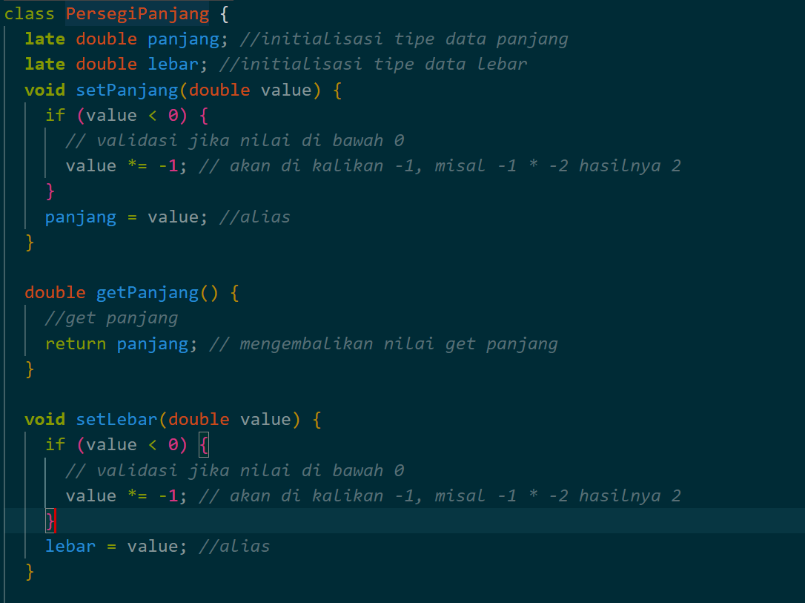
Pemrograman Dart
Buatlah file oop.dart dan masukkan kode berikut

Slide 39
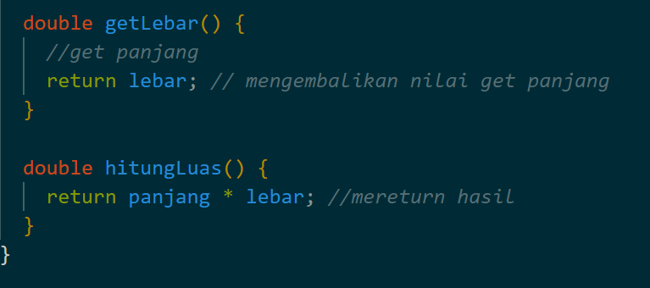
Pemrograman Dart lanjutan…

Slide 40
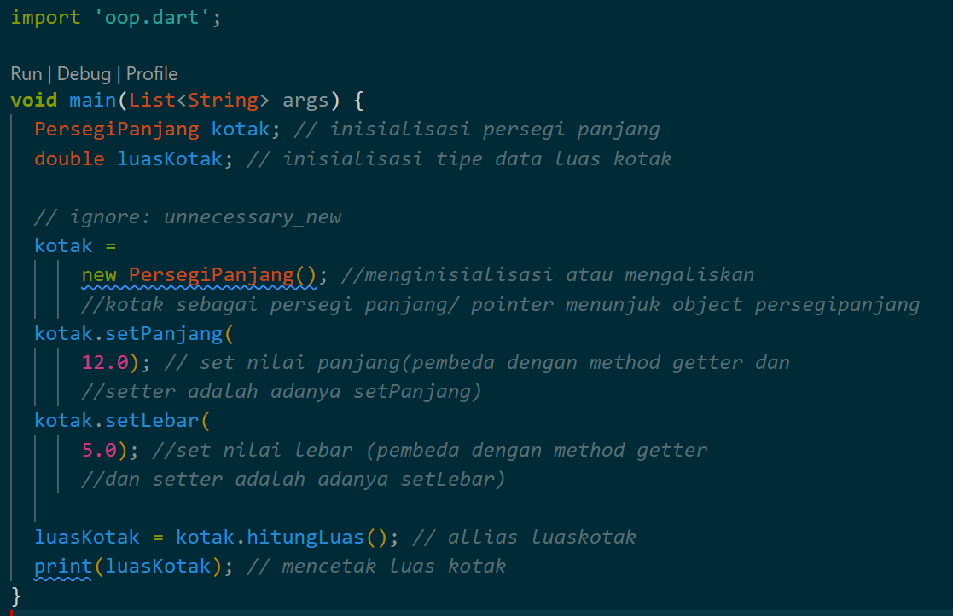
Pemrograman Dart
Buatlah file aksi.dart lalu masukkan kode berikut
Panggil file oop.dart yang telah dibuat dengan menggunakan perintah import

Slide 41
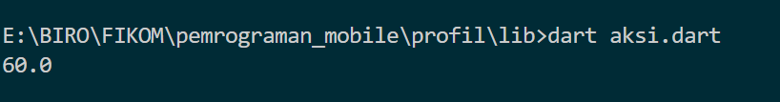
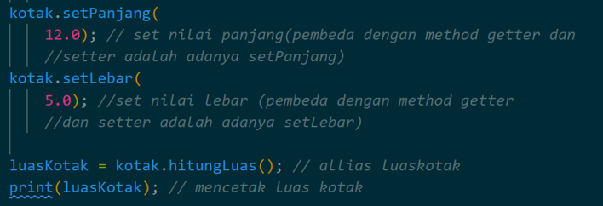
Pemrograman Dart
Jalankan perintah dart berikut untuk melihat hasil perhitungan
Dari rumus yang telah dibuat

Slide 42
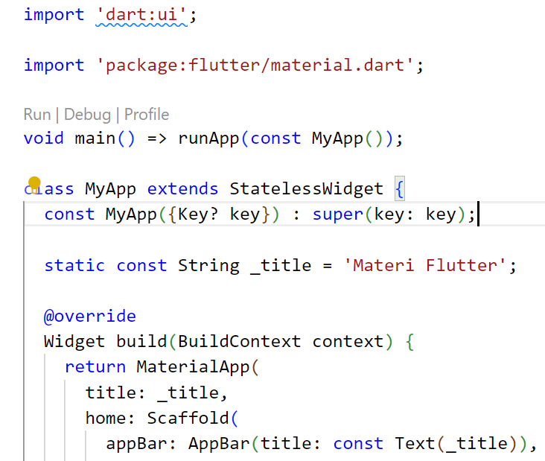
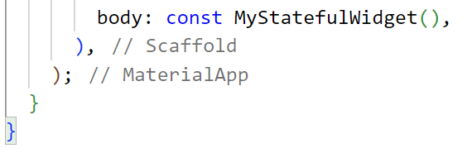
Widget Text, Button dan Image

Slide 43
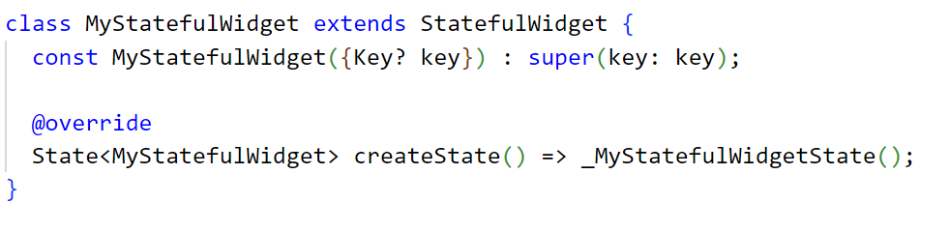
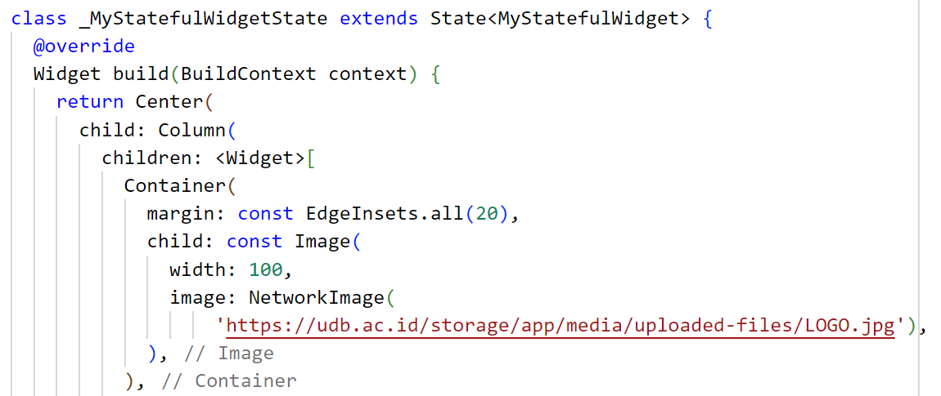
Widget Text, Button dan Image

Slide 44
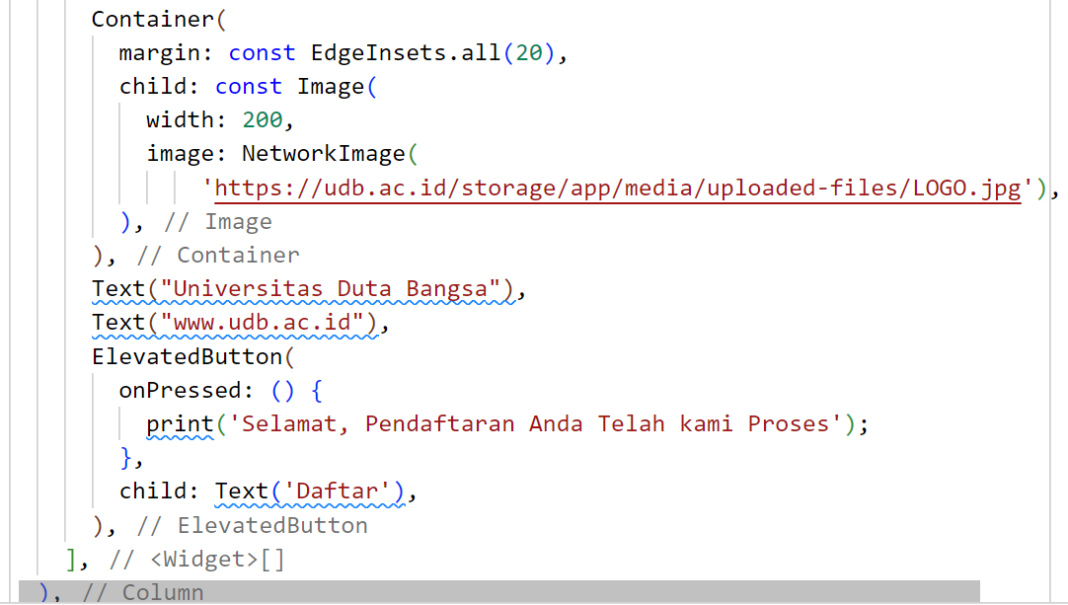
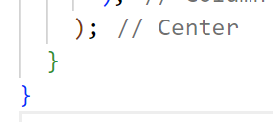
Widget Text, Button dan Image

Slide 45
